Slide 1
第四章 Web服务器端技术
第一节 Web服务器
1.什么是Web服务器？
Web服务器指驻留于因特网上某种类型计算机的程序，可以处理Web客户端的请求并返回相应响应。
Web服务器可以放置网站文件，让全世界浏览；可以放置数据文件，让全世界下载；
最常用的Web服务器是Apache和Microsoft的IIS（Internet Information Services），还有Nginx；
Notes:
服务器是一种被动程序：只有当Internet上运行在其他计算机中的浏览器发出请求时，服务器才会响应；
Nginx (engine x) 是一个高性能的HTTP和反向代理web服务器，同时也提供了IMAP/POP3/SMTP服务。Nginx是由伊戈尔·赛索耶夫为俄罗斯访问量第二的Rambler.ru站点（俄文：Рамблер）开发的；

Slide 2
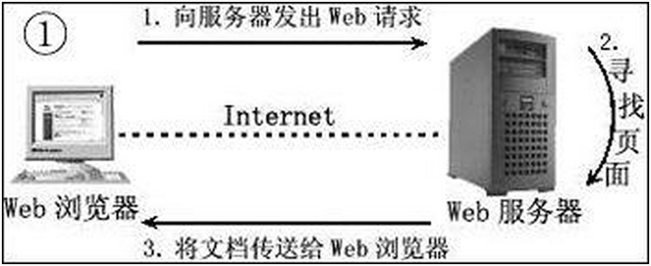
当Web浏览器连到服务器上并请求文件时，服务器将处理该请求并将文件发送到该浏览器上，附带的信息会告诉浏览器如何查看该文件（即文件类型）。Web服务器与浏览器使用HTTP协议进行信息交流。

Slide 3
2.安装IIS：
IIS是微软公司开发的运行于Windows操作系统的Web服务器，通过IIS，可以方便地发布各种静态和动态的Web页；
在默认的情况下，除服务器版本外，Windows 操作系统不会自动安装IIS服务器。可以通过：开始>>控制面板>>添加或删除程序面板中的添加/删除Windows组件对话框，来手动安装Internet信息服务（IIS）组件；

Slide 4
3. 发布Web页
  第一种方法是将要发布的网页或文件夹直接拷贝到IIS的根文件夹下通常是“c:\inetpub\wwwroot\”路径下；

Slide 5
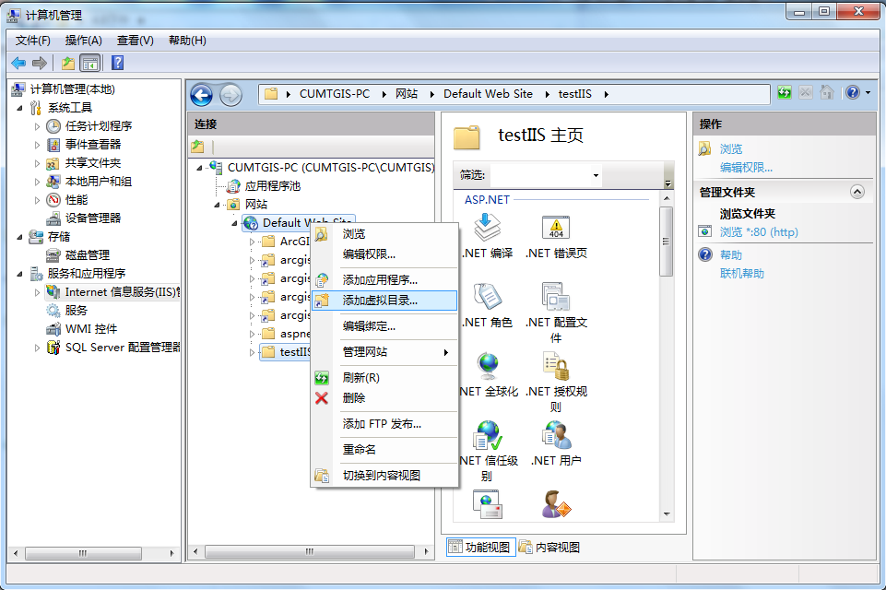
  第二种方法是通过IIS管理器来发布。打开IIS管理器，在默认站点下点击鼠标右键，通过向导来创建和发布虚拟目录。虚拟目录由实际路径（目录）和别名组成。实际路径即网页所在的文件夹，别名相当于URL中的路径（path）部分。

Slide 6
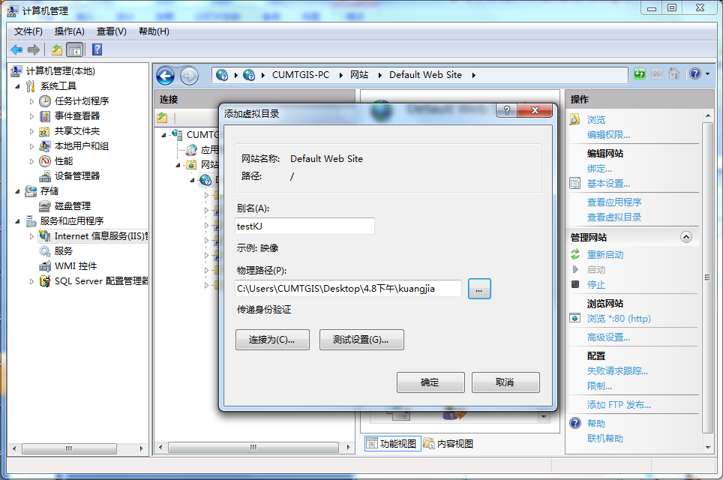


Slide 7
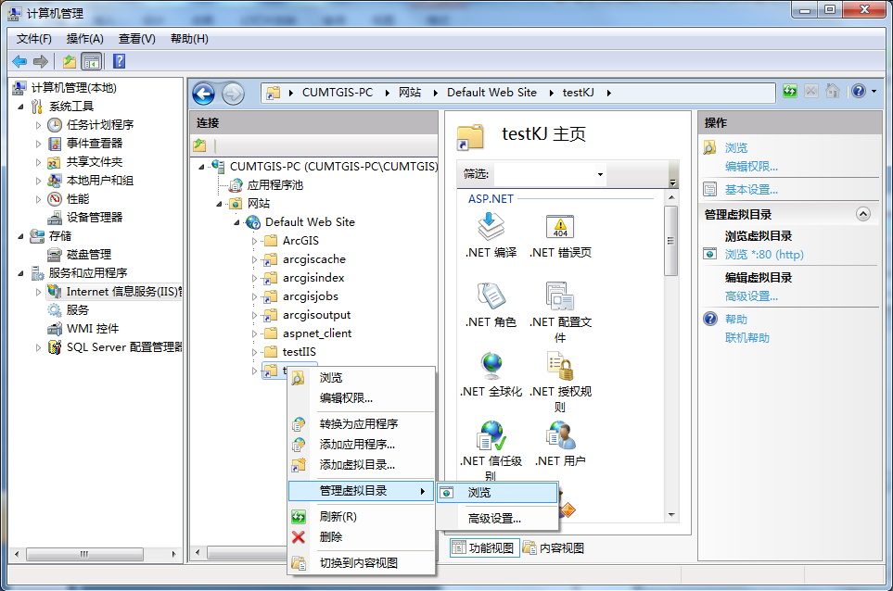

Slide 8
